Slide 1





Skolesamarbejdet
Skole-reform
Motion og bevægelse

Slide 2

Fælles samarbejde skaber resultater
Skolereformen sætter rammerne – vi definerer indsatserne
Udvide kendskabet til sporten
Samarbejde med lokale foreninger
Mere motion og bevægelse

Slide 3
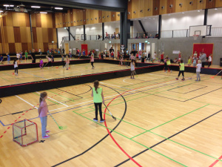
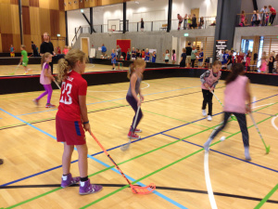
Fælles Strategi
Udbrede kendskabet til sporten
  Alle skoleelever fra 1-3 klassetrin skal modtage undervisning i floorball af instruktører med floorball som speciale
Fokus på mere motion og bevægelse
  Floorball er en del af de tilbud der udbydes på skolen i idræt og/eller som ekstra idrætstimer
Høj kvalitet i undervisningen
  Idrætslærerne skal modtage færdige koncepter og vejledning i brugen af disse fra veluddannede instruktører
Samarbejde på tværs
  Instruktører, som er fagligt dygtige til floorball bidrager med ny viden til idrætslærerne

Slide 4
Samarbejdet i oversigt
Undervisnings-materiale
Undervisning
&
udviklingskurser
Instruktører
Motion & bevægelse
Udstyr

Slide 5
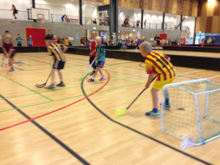
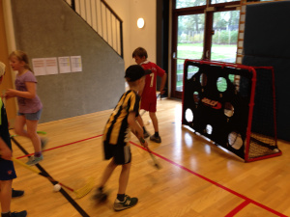
Undervisningen
Elevundervisningen
  modulbaserede undervisningsforløb med inkludering, differentierende undervisning som kodeord; kombineret med et højt aktivitetsniveau med fokus på motorik og samarbejde som bærende elementer.
Udviklingskurser
  Spot-kurser målrettet idrætslærere og andre der selvstændigt skal kunne gennemføre en undervisning.

Slide 6
Instruktørerne
DAFU & Rungsted Hørsholm floorball klub har flere kompetente trænere, der har interesse i at varetage en trænerfunktion i klubben ift. skolesamarbejder.
Alle har arbejdet som træner i klubben og har den fornødne socialpædagogisk forståelse til at kunne varetage opgaven.
Alle vil blive klædt på af klubben, så inkluderende og differentierende undervisning kan varetages.

Slide 7
Undervisningsmaterialet
Dansk Floorball Union udvikler sammen med DIF undervisningsmateriale
Materialet bliver udarbejdet som 4-6 modulbaserede undervisningsforløb med inkludering, differentierende undervisning som kodeord; kombineret med et højt aktivitetsniveau med fokus på motorik, samarbejde og boldspil som bærende elementer.
Undervisningsmaterialet udarbejdes således det efterfølgende kan anvendes af idrætslærerne

Slide 8
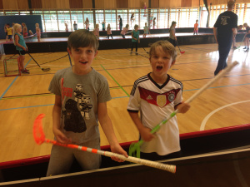
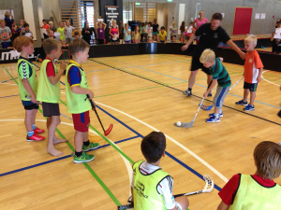
Udstyr
Rungsted Hørsholm floorball klub stiller udstyr til rådighed
Udstyrspakkerne indeholder
  Stave
  Trøjer
  Bolde
  Evt. mål

Slide 9

Udvalgte modeller for samarbejde
Der er tænkt i 2 modeller, som passer til Floorballsporten, klubben og DaFU’s undervisningsmateriale.
  En forløbsmodel
  En partnerskabsmodel

Slide 10
Forløbsmodellen
Forløbsmodellen kan tilbydes stort set alle skoler i Hørsholm. Her tænkes i forløb af ca. 6 ugers varighed, hvor trænerne laver fast undervisning på skolen for en klasse og som, foruden modulbaseret undervisning, også kan inkludere:
Forslag til forløb under model
Tilknyttede lærere får kursus med floorball
Forløb af 6 uger lokalt med floorball
Forening, skolerepræsentant samt trænere mødes med forældrene på skolen.
Stævne i foreningen/på skolen
Forening planlægger turnering sammen med skolen.

Slide 11
Partnerskabsmodellen
Hvis en skole ønsker den store model med partnerskab for en eller flere årgange, der på skift/rotation deltager i floorballundervisningen over et helt skoleår, er det noget, vi kan tilrettelægge sammen med den pågældende skole.
Her vil undervisningen helt eller delvist blive overtaget, efter aftale, af klubbens trænere, der ansættes mere permanent, skole og klub imellem.
Hvis en skole alene ønsker at en træner skal komme og deltage som undervisningsassistent og i den understøttende idrætsundervisning, er dette også en mulighed.

Slide 12
Ansvarsfordeling
Rungsted Hørsholm floorball klub/forbund
  Ansætter koblingskonsulent som har til opgave at administrere skolesamarbejdet.
  Udvikler undervisningsmateriale
  Stiller udstyr til rådighed for skolerne, herunder stave, bolde, mål etc.
  Stillede trænere/konsulenter til rådighed, der, sammen med idrætslærerne, skal varetage undervisningen
Skolen
  Deltager aktiv i forløbet og stiller ressourcer til rådighed.
  Står for kontakt og information til børn og forældre
Kommunen
  Formidler kontakten mellem forening og skole
  Stiller en økonomisk ramme til rådighed

Slide 13
Kontaktoplysninger
Ved spørgsmål så kontakt koblingskonsulenten fra Rungsted Hørsholm floorball klub
Stephan Grey 21 21 62 87
E-mail: rhfk@outlook.dk

Slide 14
Se mere om samarbejdet:
https://www.youtube.com/watch?v=Fa2AOWyzuzE

